Slide 1
Modellierung und Generierung von Test-Daten für Datenbank-basierte Anwendungen

Slide 2
Motivation
Datenbank-Tests benötigen Test-Daten (DataSets)
Probleme bei der Modellierung der Daten
Extern
Intern
Beziehungen meist unübersichtlich

Slide 3
SB Testing DB API
table_Persons
.insertRow()
.setId(KAULBERSCH) // Primary Key
.setFirstName("Dennis")
.setName("Kaulbersch")
.setTeamId(QA) // Foreign Key
.insertRow()
.setId(GUITTON) // Primary Key
.setFirstName("Julien")
.setName("Guitton")
.setTeamId(QA) // Foreign Key
.insertRow()
.setId(BARANOWSKI) // Primary Key
.setFirstName("Christian")
.setName("Baranowski")
.setTeamId(QA); // Foreign Key

Slide 4
Was wünschen sich Tester?
IDE-Unterstützung
Übersichtliche Darstellung
Beziehungen übersichtlich modellieren

Slide 5
STU Table Builder DSL
Inspiriert von Spock
jobsTable.rows {
REF | title | description
SWD | "Software Developer" | "Creating software"
SWT | "Software Tester" | "Testing software"
TM | "Team Manager" | "Makes the world go round"
}
personsTable.rows {
REF | first_name | name
KAULBERSCH | "Dennis" | "Kaulbersch"
GUITTON | "Julien" | "Guitton"
BARANOWSKI | "Christian" | "Baranowski"
}

Slide 6
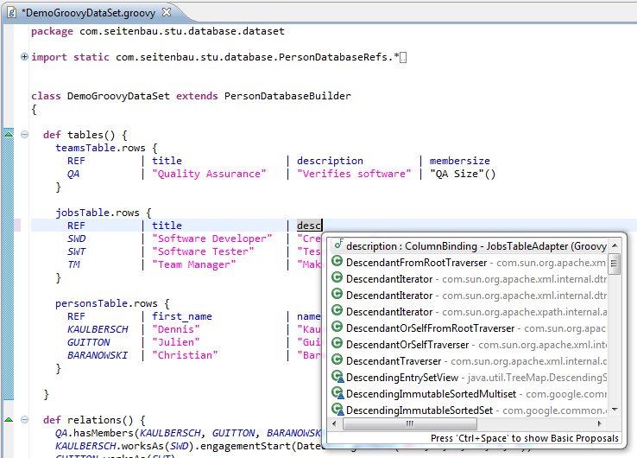
Features: IDE-Integration

Slide 7

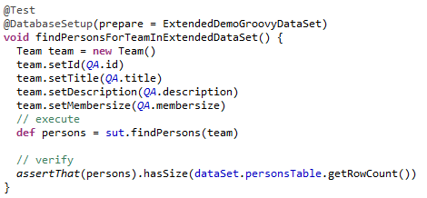
Features: Referenzen und Scopes

Slide 8
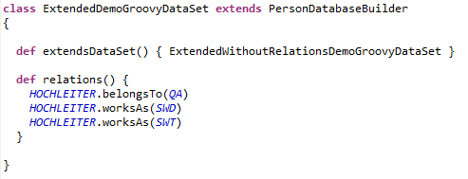
Features: DataSet-Komposition

Slide 9
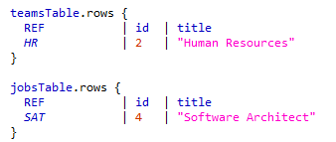
Features: Auto-Typ-Konvertierung

Slide 10
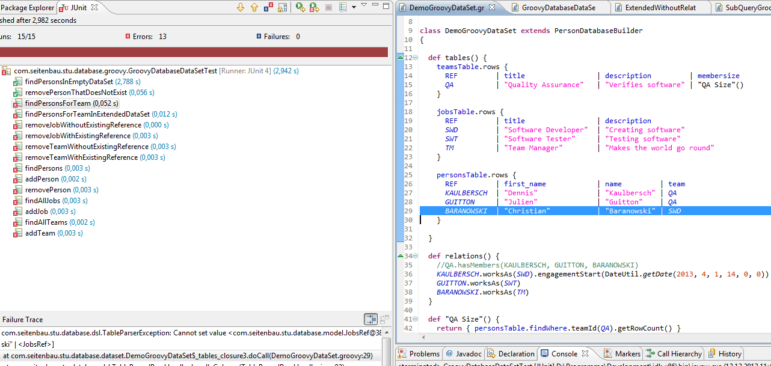
Features: Unterstützung bei Fehlern

Slide 11
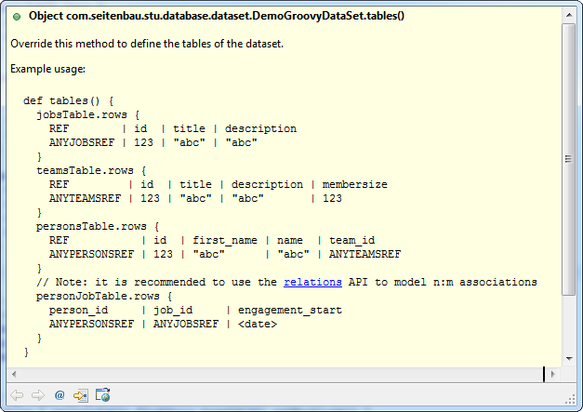
Features: JavaDoc

Slide 12
Realisierung der DSL
Interne Groovy-DSL
Verwendet Operator-Überladen
Wird passend zu einem Datenbank-Schema erzeugt

Slide 13
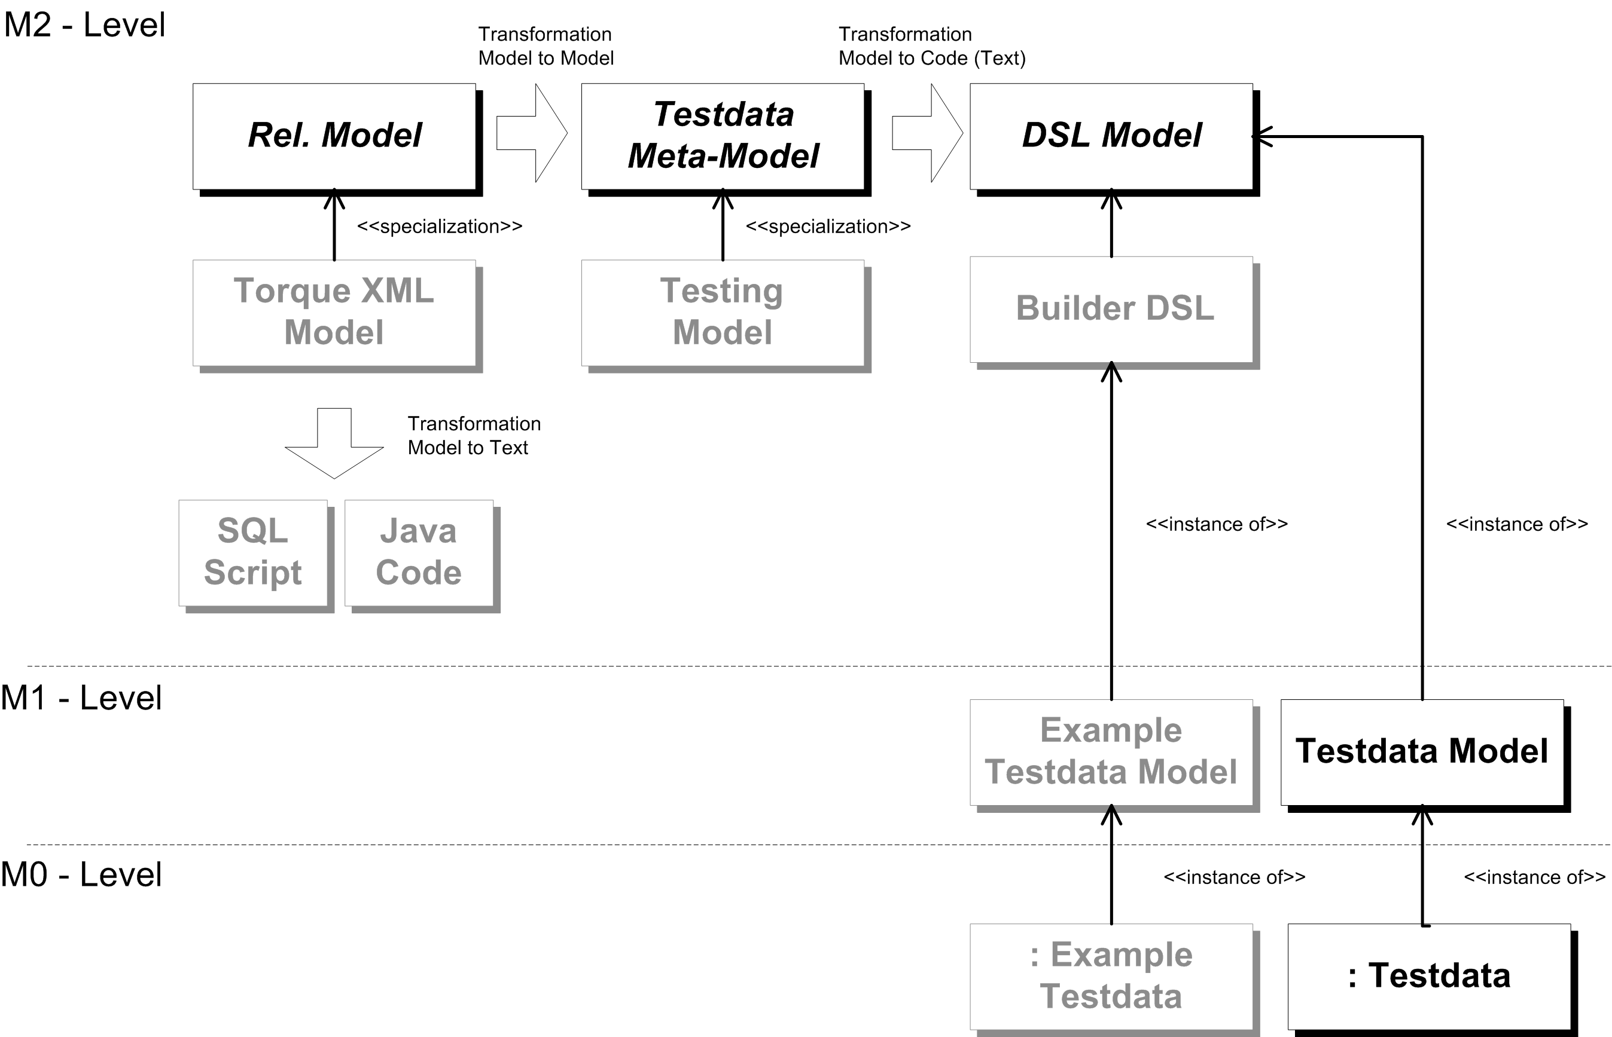
Wie wird die Sprache verwendet?

Slide 14
Live Demo

Slide 15
Generieren von Test-Daten

Slide 16
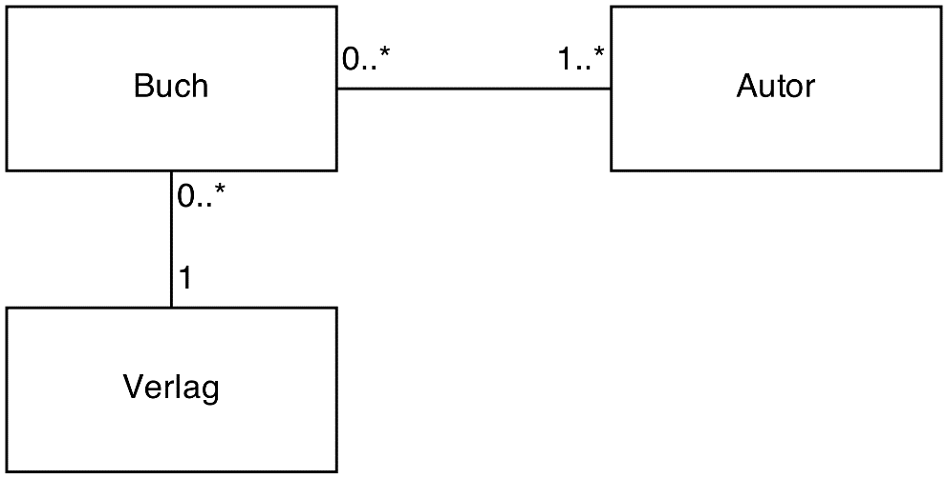
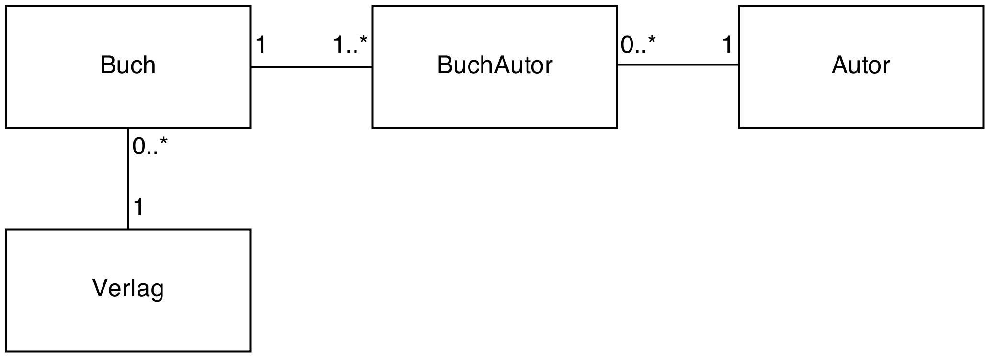
Einfaches Modell

Slide 17
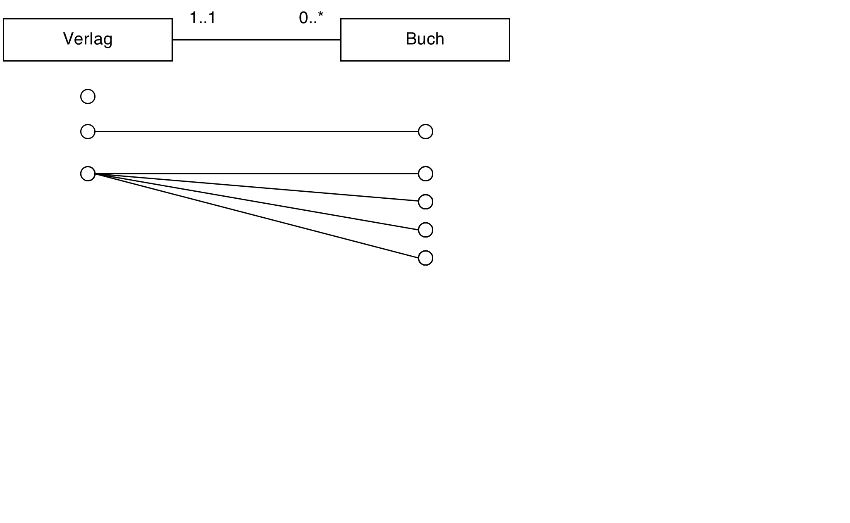
Kante Buch-Verlag

Slide 18
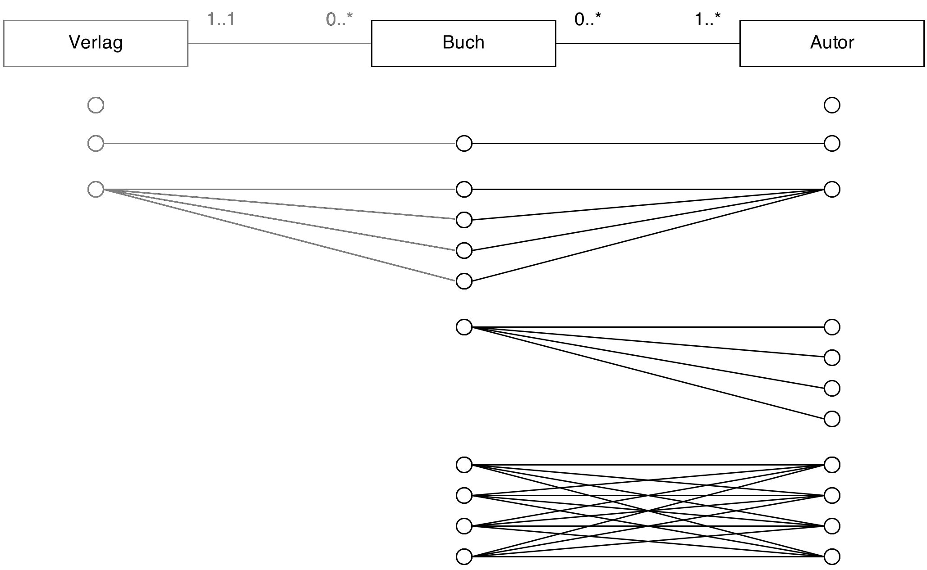
Assoziative Tabelle BuchAutor

Slide 19
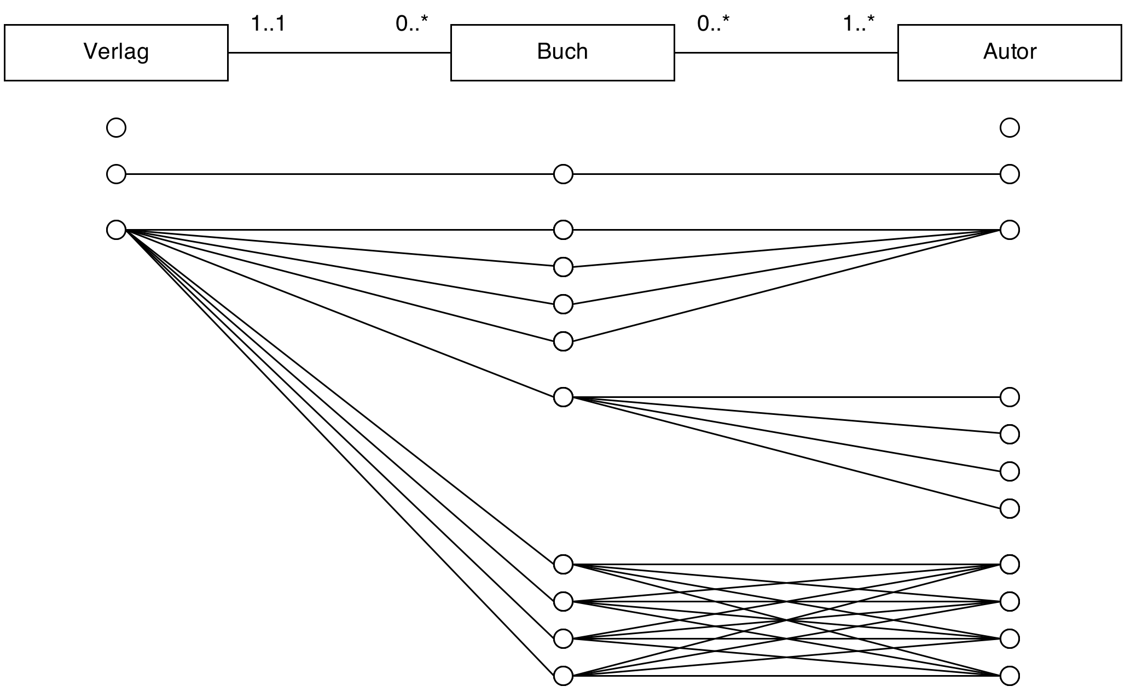
Validierung des Ergebnisses

Slide 20
Live Demo

